Slide 1
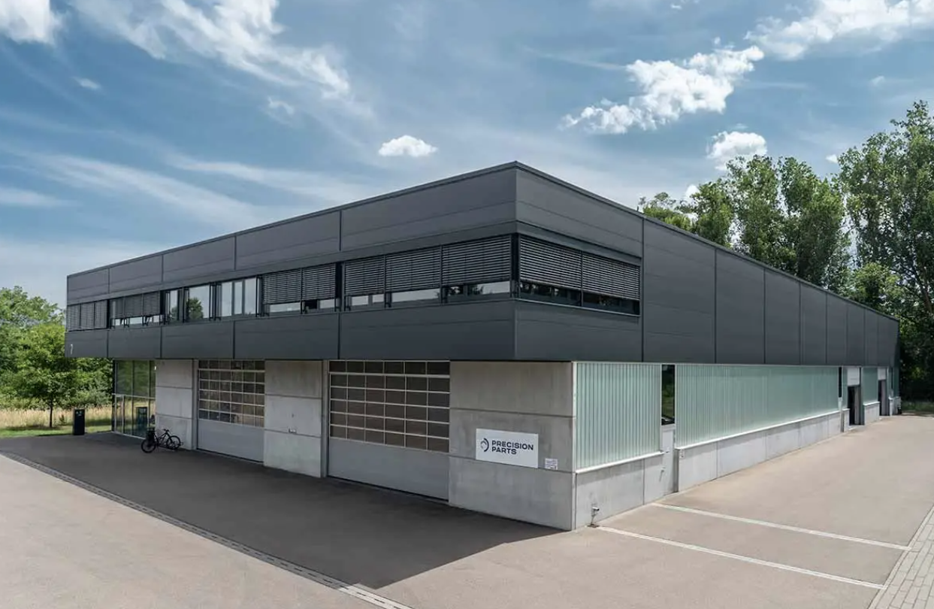
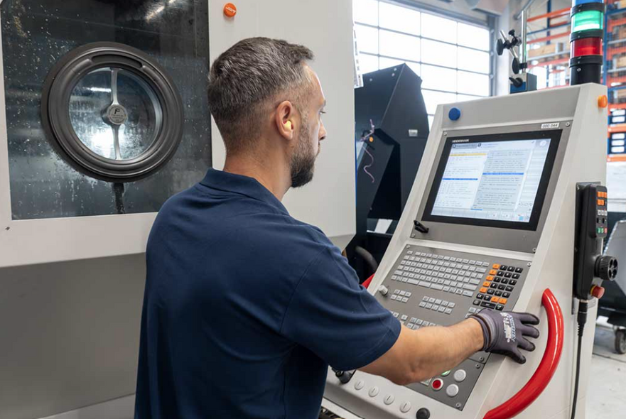
PRECISION PARTS AUGSBURG GMBH
www.precision-parts.de

Slide 2
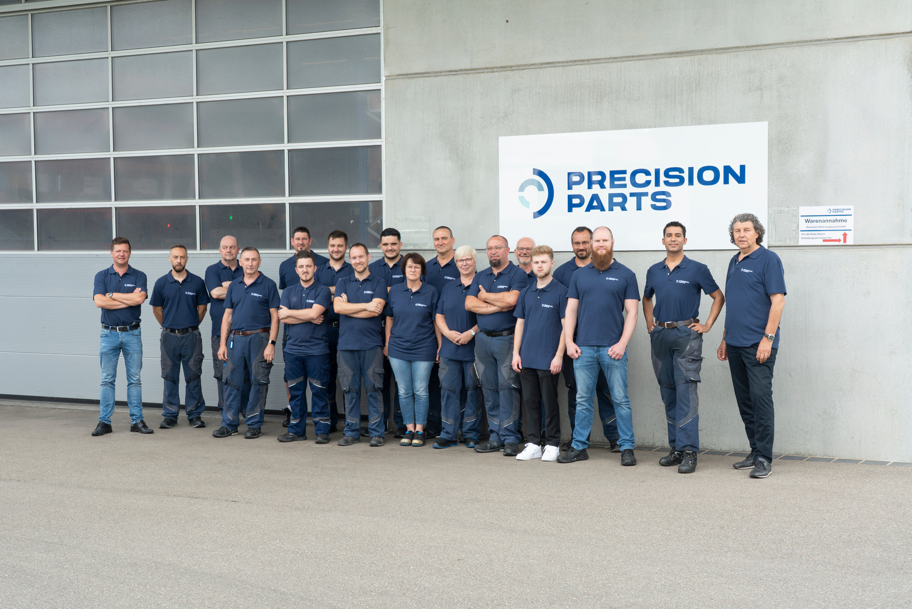
WER WIR SIND
PRECISION PARTS
Die Precision Parts Augsburg GmbH entwickelt und fertigt hochpräzise Bauteile aus unterschiedlichsten Werkstoffen.
Mit modernstem Maschinenpark und langjähriger Expertise in den Bereichen CNC-Fräsen und CNC-Drehen entstehen wirtschaftliche Lösungen für anspruchsvollen Branchen.
300.000 +
45.000 h
WERKSTÜCKE / JAHR
WERTSCHÖPFUNG / JAHR
Einzelteile, Kleinserien und mittelgroße Stückzahlen
Strukturierter 3-Schicht-Betrieb

Slide 3

OUR MISSION
OUR VISION
Wir arbeiten mit Branchen, die höchste Anforderungen an Qualität, Maßhaltigkeit und Verlässlichkeit benötigen.
Unsere Kunden profitieren von technischer Expertise, modernster Fertigung und einem klaren Verständnis für die Anforderungen komplexer Märkte.
Qualität, Prozesssicherheit und Präzision sind die Basis unseres Handelns – dokumentiert, zertifiziert, termingerecht & jederzeit nachvollziehbar.

Slide 4
WARUM PRECISION PARTS AUGSBURG?
Wir bieten unseren Kunden...
MAXIMALE PRÄZISION
100% GEPRÜFTE QUALITÄT
FLEXIBEL & KUNDENORIENTIERT
HOHE WERTSCHÖPFUNGS-TIEFE
BRANCHEN-VIELFALT
Modernste CNC-Technik und erfahrene Fachkräfte
Zertifiziert nach DIN EN ISO 9001:2015
Vom Prototyp bis
zur Serie
Egal ob Verkehrsüberwachung, Gerätebau oder Wasseraufbereitung
Fräsen, Drehen, Prüfen und Montieren

Slide 5

Seit 1993 steht Precision Parts Augsburg für hochpräzise Fertigungslösungen.
PRECISION PARTS
UNTERNEHMENSHISTORIE
1993
1993
DIE ERSTEN SCHRITTE
Gründung als Kienle & Schreiber Maschinen- und Vorrichtungsbau GmbH
Bau von Maschinen und Vorrichtungen jeglicher Art.
2008
Übernahme durch die CADCON Maschinenbau GmbH
2017
Umbenennung in SII Precision Parts GmbH
2026
2025
Umbenennung in Precision Parts Augsburg GmbH
Übernahme durch die Callista Private Equity Group
HEUTE
Abdeckung des gesamten Prozesses mechanischer Verarbeitung von der Idee über den Prototypen bis hin zum Serienbauteil.

Slide 6
PRECISION PARTS
UNSER LEISTUNGSSTARKER MASCHINENPARK
10
12
50
Fräsmaschinen
Drehmaschinen
Mitarbeiter
  1x Grob G550 -> 5-A
  3x MTCut UE110 -> 5-A
  3x MTCut V110TH -> 4-A
  1x Doosan T3600D -> 4-A
  2x POSmill H800U -> 5-A
  2x Spinner TTC 300-52
  2x MTCut T25FSY-65
  3x Doosan Lynx 220 LMA
  2x DMG CTX 210/420
  1x Doosan Puma 2600SY
  2x Spinner TTS-65-Duplex mit Robo Box
Alle Mitarbeitenden bringen langjährige Praxiserfahrung in der Bauteilfertigung mit.

Slide 7
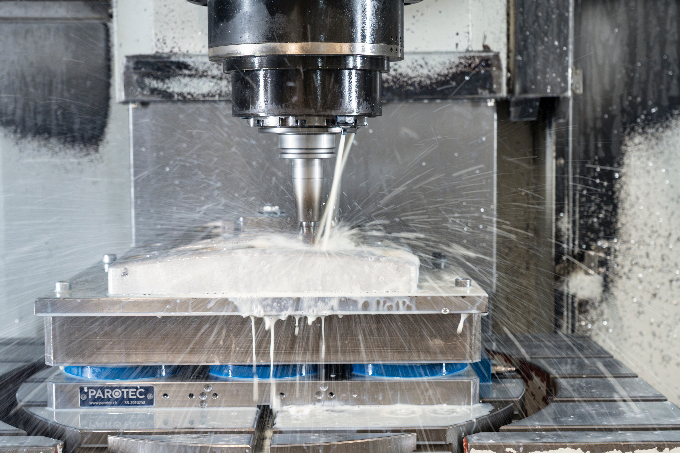
PRECISION PARTS
UNSERE LEISTUNGEN
Seit 2017 sind alle Prozesse in einer zentralen Fertigungseinheit gebündelt.
Das liefert uns reibungslose Abläufe, kurze Durchlaufzeiten und konstant hohe Qualität.
01
CNC-Frästechnik
02
CNC-Drehtechnik
Unsere CNC-Frästechnik eignet sich ideal für komplexe Geometrien, enge Toleranzen und individuelle Anforderungen.
Ob Aluminium, Kunststoff, Werkzeugstahl oder Gussteil - wir drehen alles.
03
Montage
04
Folgeprozesse
Ob Gewinde, Muttern, Achsen, Hebel, Gelenke oder Drehteller – wir montieren alle Bauteile präzise.
Wir gehen flexibel auf individuelle Kundenwünsche ein.

Slide 8
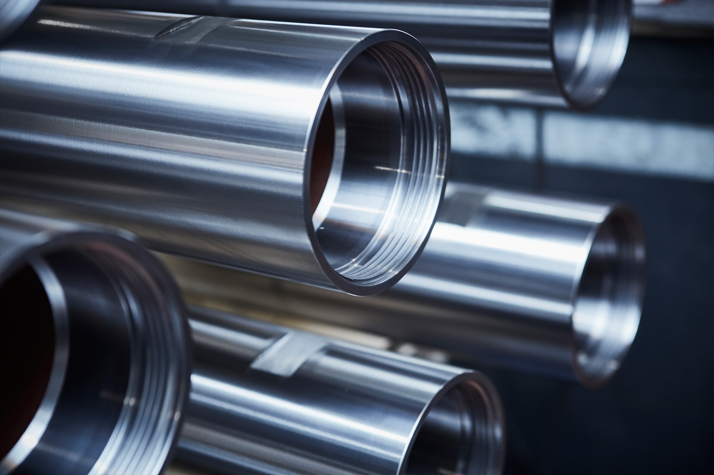
PRECISION PARTS
UNSERE LEISTUNGEN
01
CNC-Frästechnik
  Bearbeitungsdimension: 1100 x 600 x 500 mm:
Für mittelgroße bis große Bauteile
  Tischbeladung bis 800 kg:
Hohe Stabilität auch bei schweren Werkstücken
  Aluminiumlegierungen:
Präzise Bearbeitung von Leichtmetallen
  Kunststoffe:
Schonende Zerspanung empfindlicher Materialien
  Hochlegierte Werkzeugstähle:
Bearbeitung robuster und anspruchsvoller Werkstoffe
  Edelmetalle und Gussteile:
Flexibilität für hochwertige und komplexe Bauteile
03

Slide 9
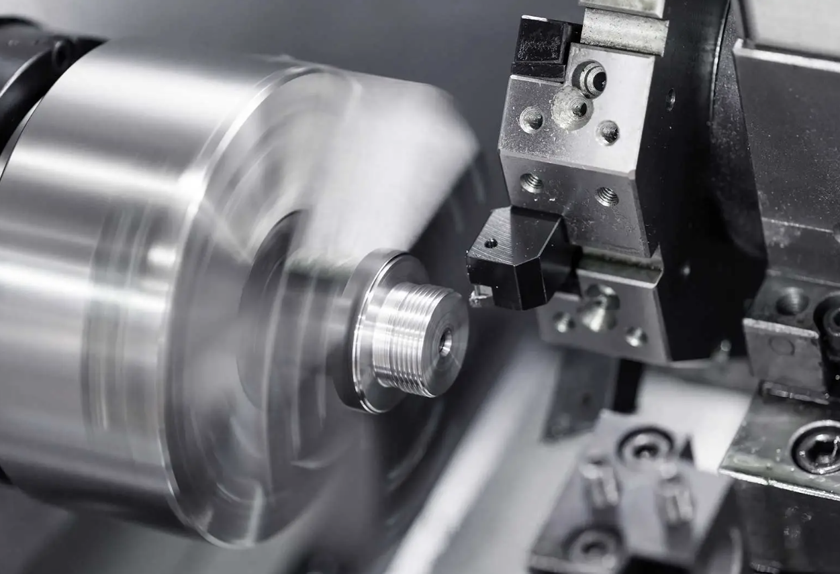
PRECISION PARTS
UNSERE LEISTUNGEN
02
CNC-Drehtechnik
  Drehdurchmesser bis 250 mm:
Bearbeitung kleiner bis mittelgroßer Bauteile
  Drehlänge bis 650 mm:
Hohe Flexibilität bei Bauteillängen
  Aluminiumlegierungen:
Leichtmetallbearbeitung für vielfältige Anwendungen
  Kunststoffe:
Schonende und präzise Bearbeitung von Kunststoffen
  Hochlegierte Werkzeugstähle:
Bearbeitung anspruchsvoller Materialien
  Edelmetalle und Gussteile:
Flexibilität bei hochwertigen und komplexen Rohteilen

Slide 10
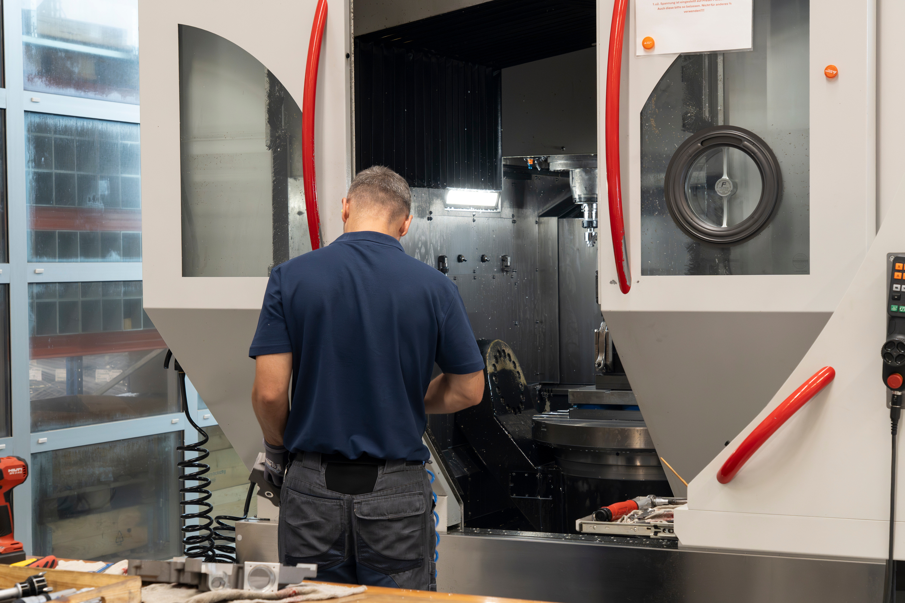
PRECISION PARTS
UNSERE LEISTUNGEN
03
Montage
Precision Parts Augsburg übernimmt die fachgerechte Montage von mechanischen Baugruppen für unterschiedlichste Anwendungen.
Dank unserer Erfahrung in der Feinjustage und in einstellbaren Systemen realisieren wir komplexe Baugruppen mit höchsten Anforderungen an Passgenauigkeit und Funktion.
Justagen und individuelle Einstellmöglichkeiten werden exakt nach Kundenvorgabe umgesetzt um optimale Ergebnisse in Serie oder Einzelanfertigung zu erzielen.

Slide 11
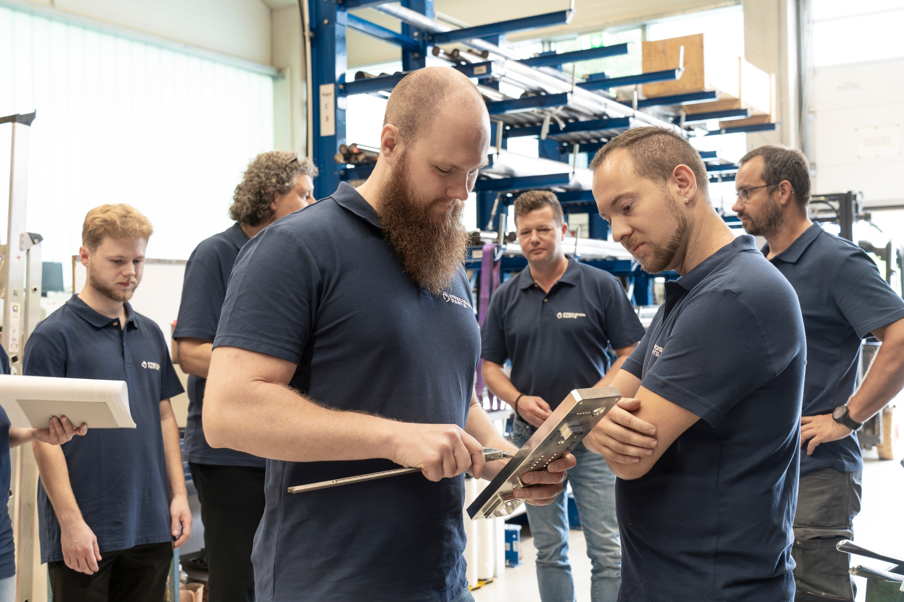
PRECISION PARTS
UNSERE LEISTUNGEN
04
Folgeprozesse
  Oberflächenbeschichtung:
Lackieren, Verchromen
  Oberflächenbehandlung:
Beizen, Eloxieren
  Strahltechnik:
Glasperlenstrahlen

Slide 12
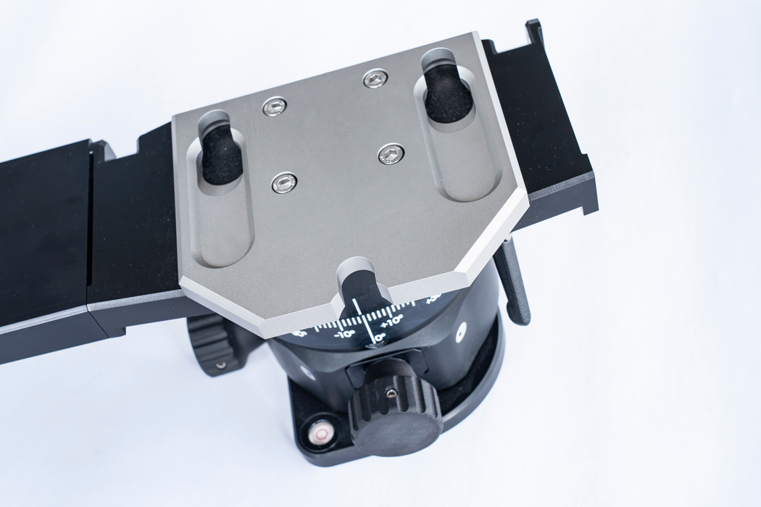
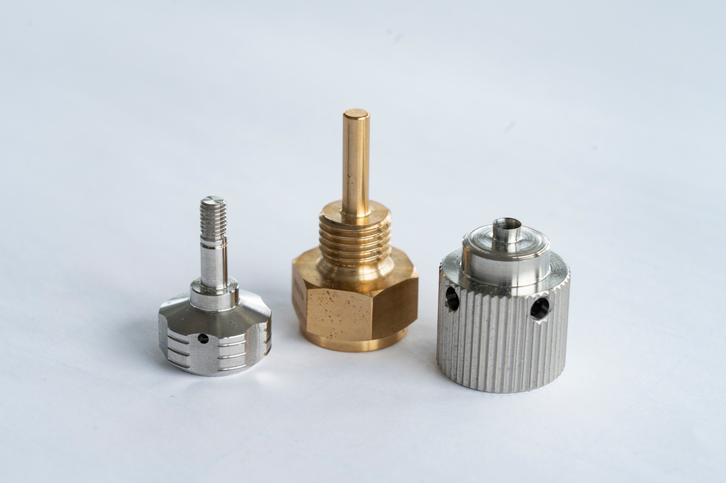
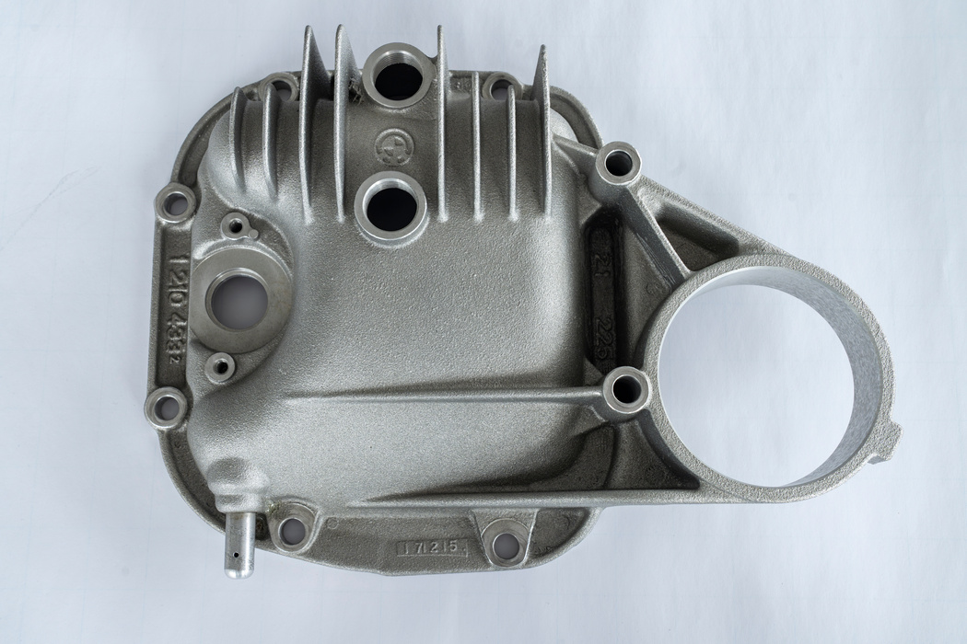
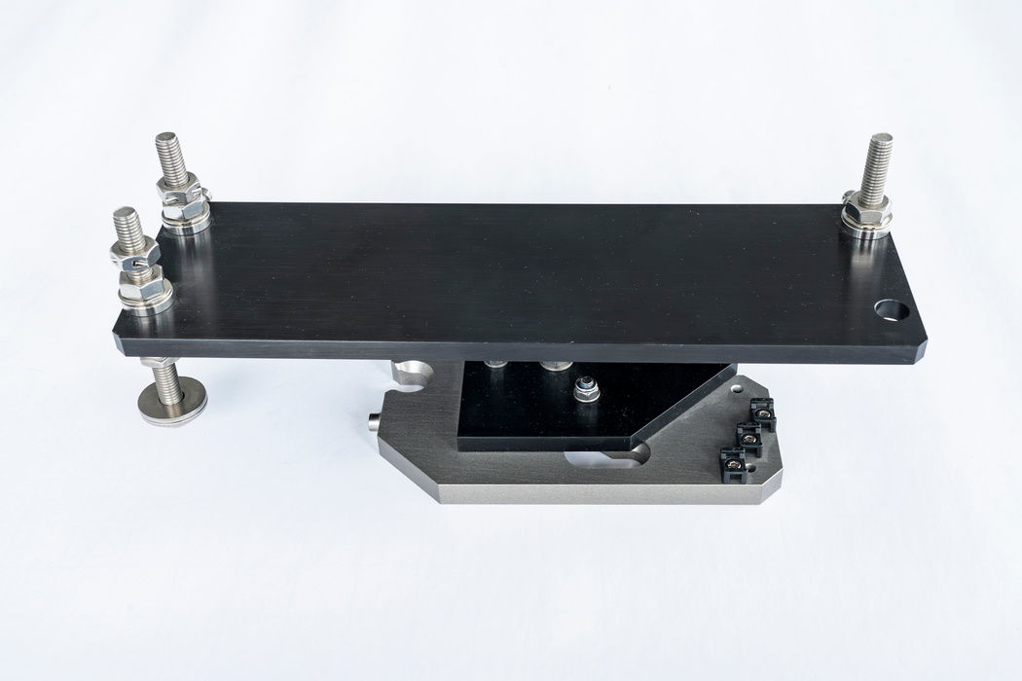
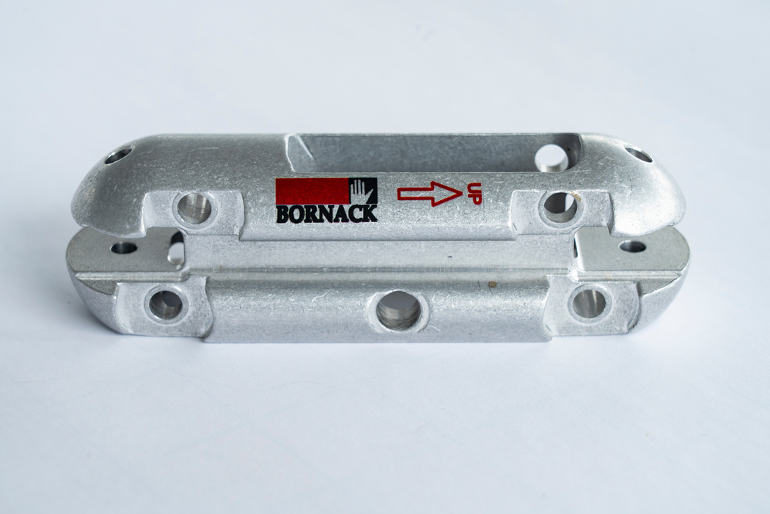
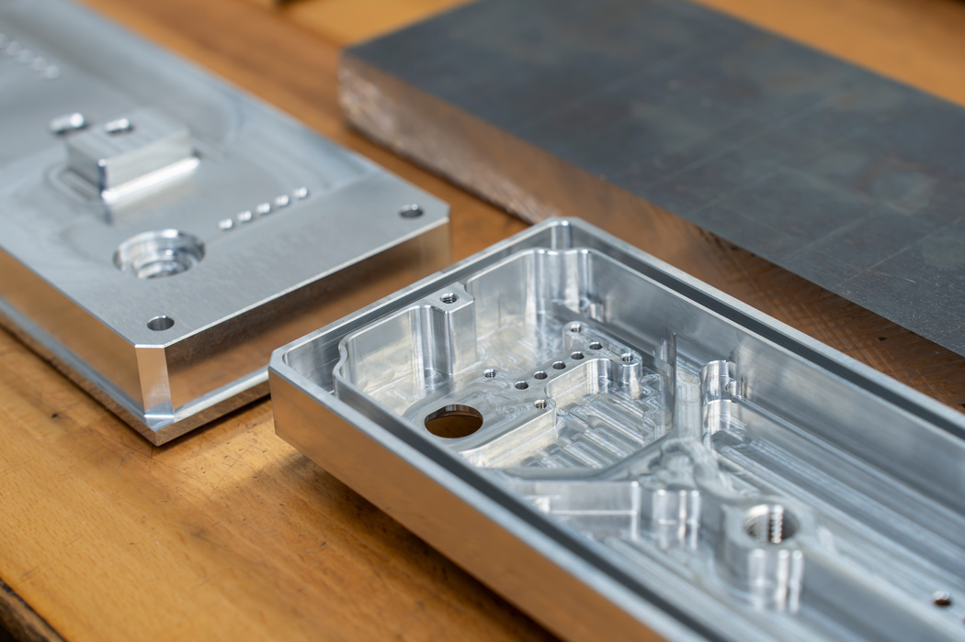
REFERENZPRODUKTE
Precision Parts Augsburg GmbH
Notes:
Bild 1: Stativkopf Blitzer
Bild 2: Diverse Drehteile
Bild 3: BMW Classic Öldeckel für Oldtimer
Bild 4: Blitzer Traverse
Bild 5: Fallsicherung für Bergretter "Way Stop"
Bild 6: Gehäuse

Slide 13
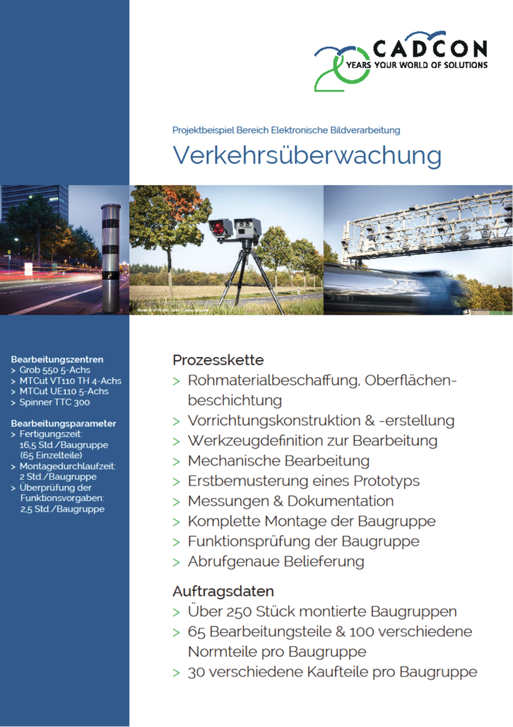
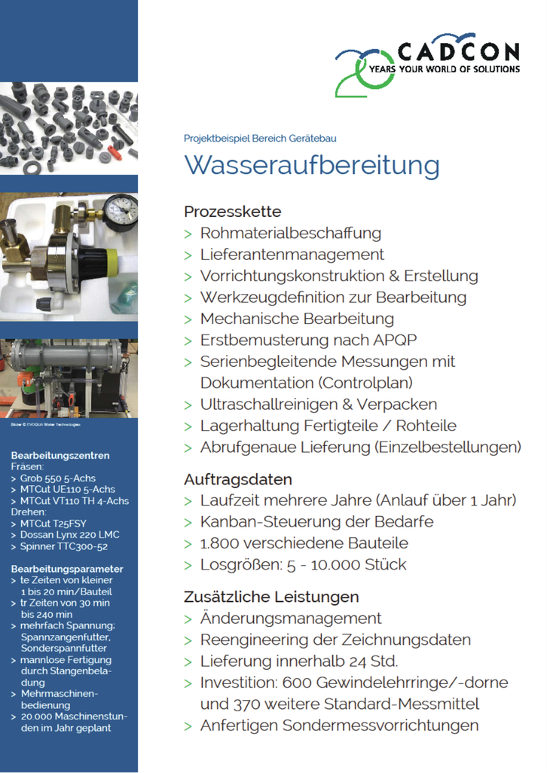
REFERENZPROJEKTE
Precision Parts Augsburg GmbH

Slide 14
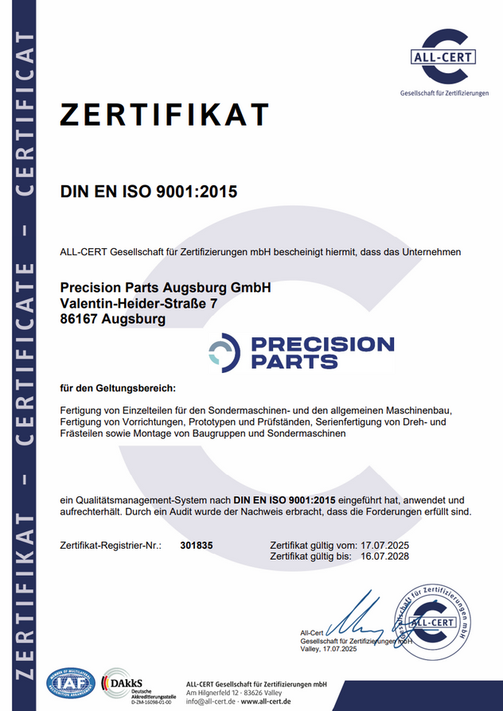

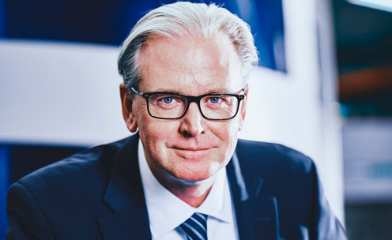
GEPRÜFTE PRÄZISION
bei Precision Parts Augsburg GmbH
Dirk Heers
Geschäftsführer
“Qualität, Effizienz und Kundenorientierung bestimmen unser Handeln.
Unsere Prozesse sind konsequent auf maximale Präzision und Wirtschaftlichkeit ausgelegt – flexibel in jeder Situation, zuverlässig bis ins Detail.”

Slide 15
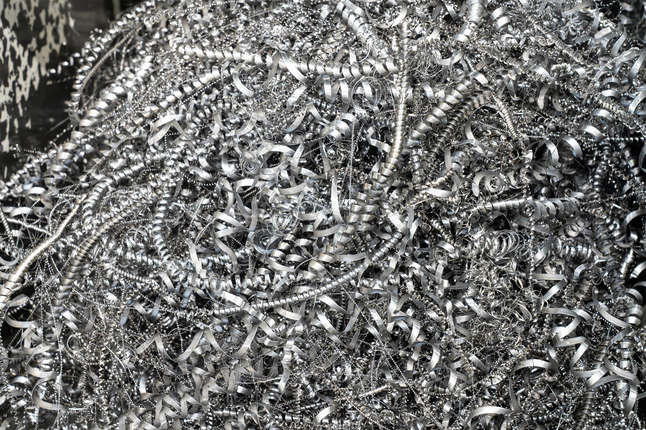
Nachhaltiges Handeln
  Wir verstehen Nachhaltigkeit nicht als Zusatz, sondern als festen Bestandteil unseres täglichen Handelns
Sicherheit & Verantwortung
  Durch klare Arbeitsschutzrichtlinien, ergonomische Arbeitsplätze und regelmäßige Schulungen schaffen wir ein sicheres, wertschätzendes Arbeitsumfeld
PRECISION PARTS
Energie & Ressourcen
UMWELT & NACHHALTIGKEIT
  Produktionsrückstände wie Späne oder Restmaterialien werden sortenrein gesammelt und dem Recycling zugeführt
Unsere Heimat - Augsburg
Sustainability beginnt im Detail - deshalb:
Nachhaltig denken.
Verantwortung leben.
  Als regional verwurzeltes Unternehmen nehmen wir unsere soziale Verantwortung gegenüber Mitarbeitenden, Partnern und der Gesellschaft ernst.

Slide 16
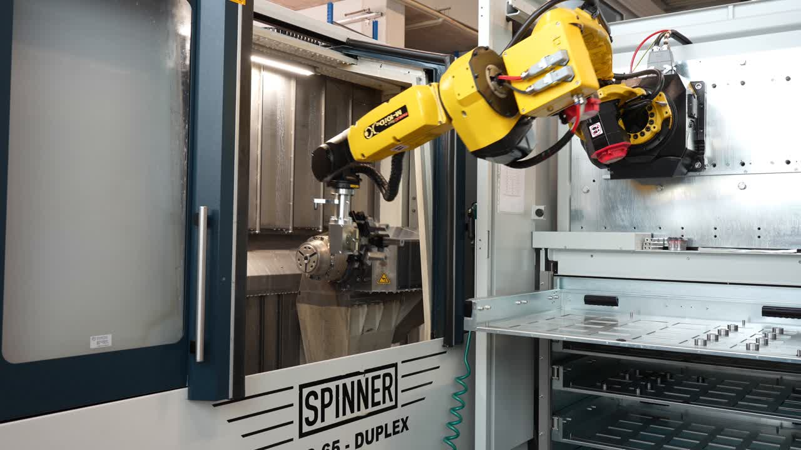

Slide 17

PRECISION PARTS AUGSBURG GMBH
follow us on
LinkedIn
@precision-parts-augsburg
Email
Phone
Adresse
info@precision-parts.de
+49 (0)821 242 484 10
Valentin Heider Straße 7,
86167 Augsburg

